Slide 2
1 Aufgabe
Was ist im Kreis?
Im Kreis ist der Reis
Im Reis ist das Eis
Im Eis ist das Ei
Das ist allerlei.

Slide 5
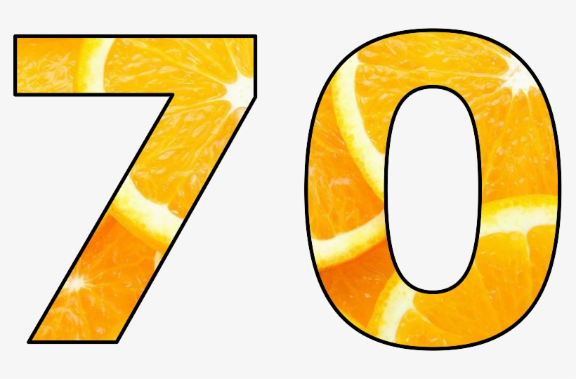

Slide 6
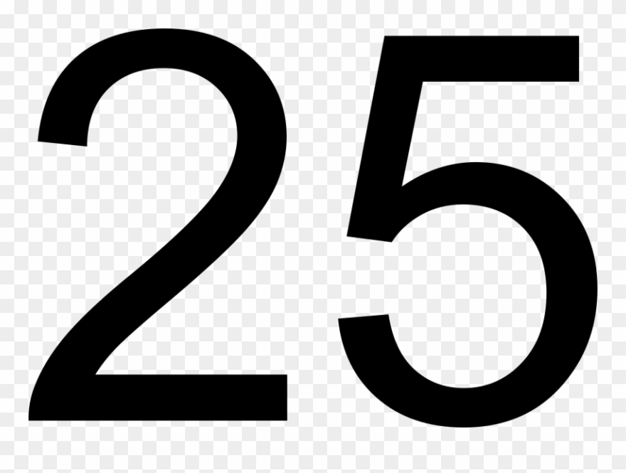

Slide 13
54

Slide 14
71

Slide 15
48

Slide 16
38

Slide 17
27

Slide 18
56

Slide 23
Das Mädchen (gehen) zur Schule.
Ich (kochen) heute das Essen.
Er (wohnen) nicht hier.
(lernen) ihr Deutsch?
(Schreiben) du mir eine E-Mail?
Du (kennen) fünf Fremdsprachen.
Der Zug (gehen) in zehn Minuten.
Ich (baden) im See.
(lesen) wir gern Krimis?

Slide 24
Haben
1. Wir ___________ ein neues Auto.
2. Ich ___________ jetzt keine Zeit.
3. Filip ___________ zwei Kinder.
4. Ihr ___________ Deutschkurs.
5. Meine Tochter ___________ von 8.00 bis 13.00 Uhr Schule.
6. ___________ du Geld?

Slide 25
Sein
1. Er ______gut
2. Ich ______Junge.
3. _____du groß?
4. Wir ______glücklich.
5. Du ¬¬¬_______ da
6. Ich ________Junge
7. das Buch _____rot
8. der Hund ________schwarz

Slide 26
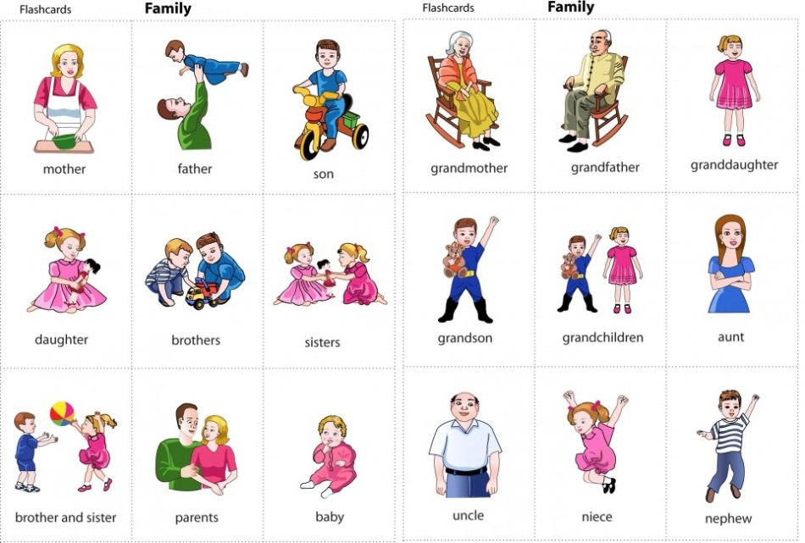

Slide 28
Vogel, Katze, Buch, Glück, lustig, Schule, Baum, Milch, Schokolade, Käse, Saft, Brei, Fleisch, schwarz, Zitrone, Schwein, Straße, groß, Mensch.

